Slide 1
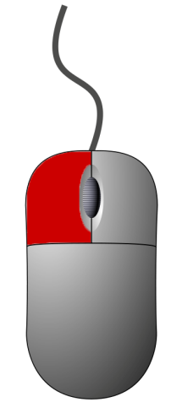
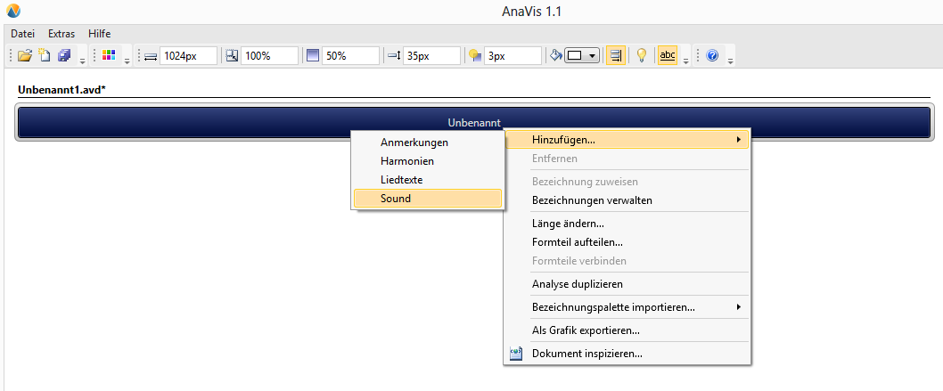

Klick!

Slide 2
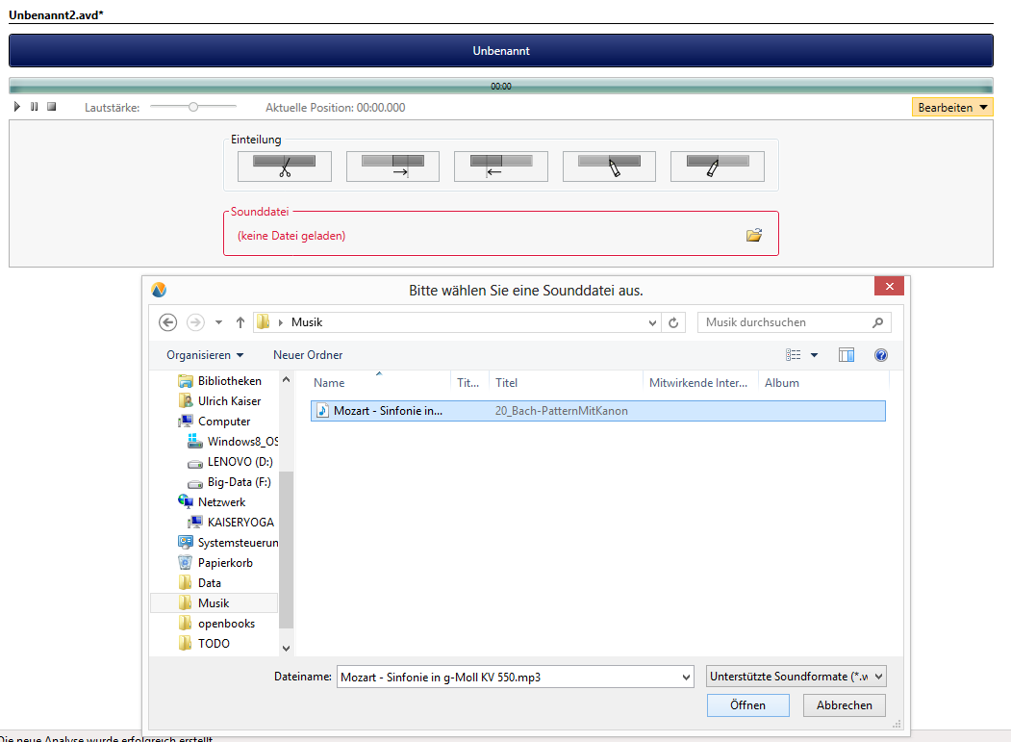

Slide 3
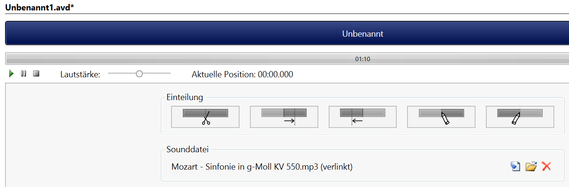

Slide 4
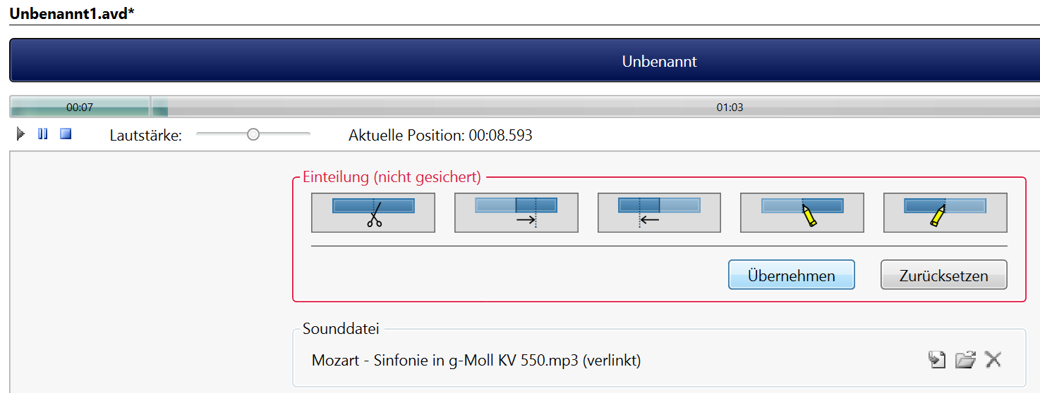

Slide 5
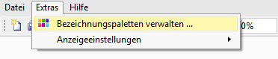

Slide 6
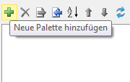

Slide 7
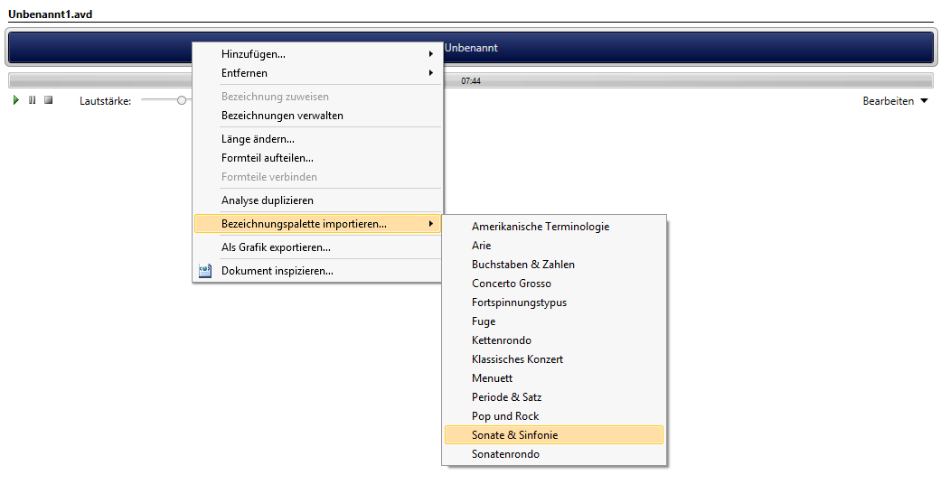

Slide 8
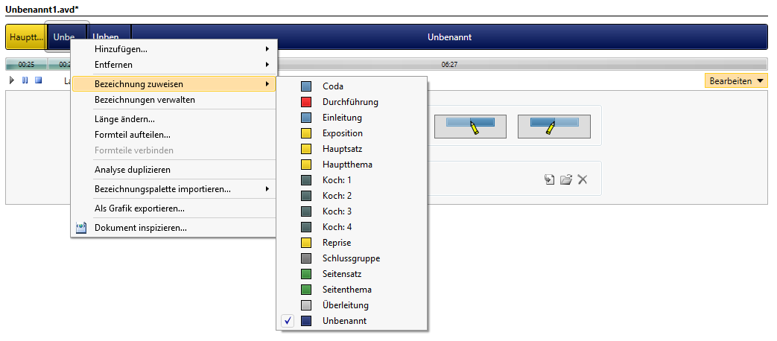

Slide 9
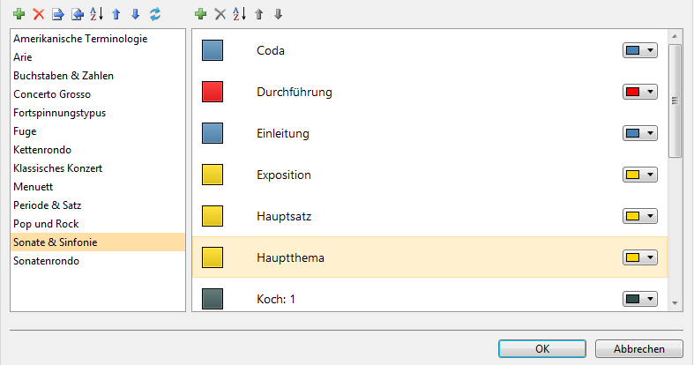

Slide 10
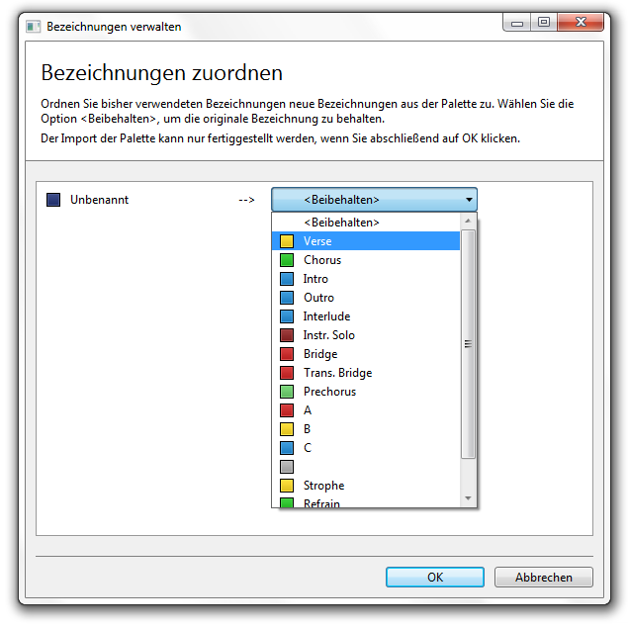

Slide 11
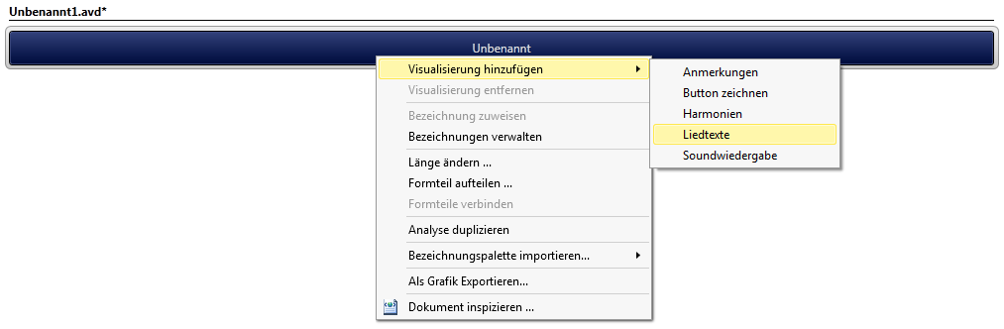

Slide 12
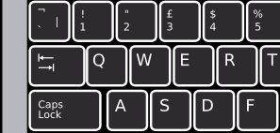
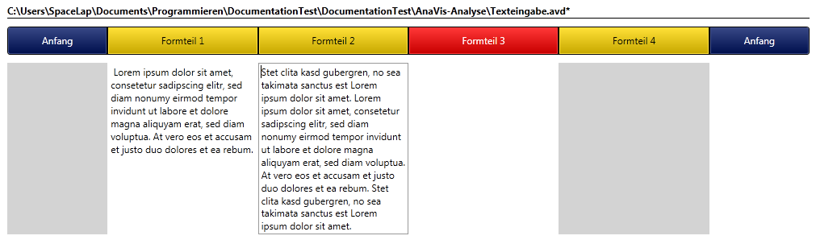

Tab-Taste verschiebt
Text ab der Eingabemarke
Eingabemarke vor
den zu verschiebenden Text setzen

Slide 13
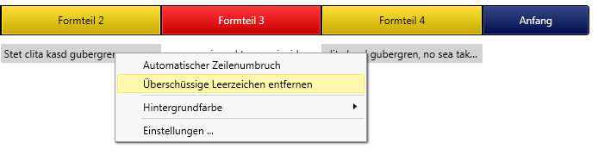
Verkleinert Liedtextanzeige
ohne Leerzeichen
Entfernt
überflüssige Leerzeichen

Slide 14
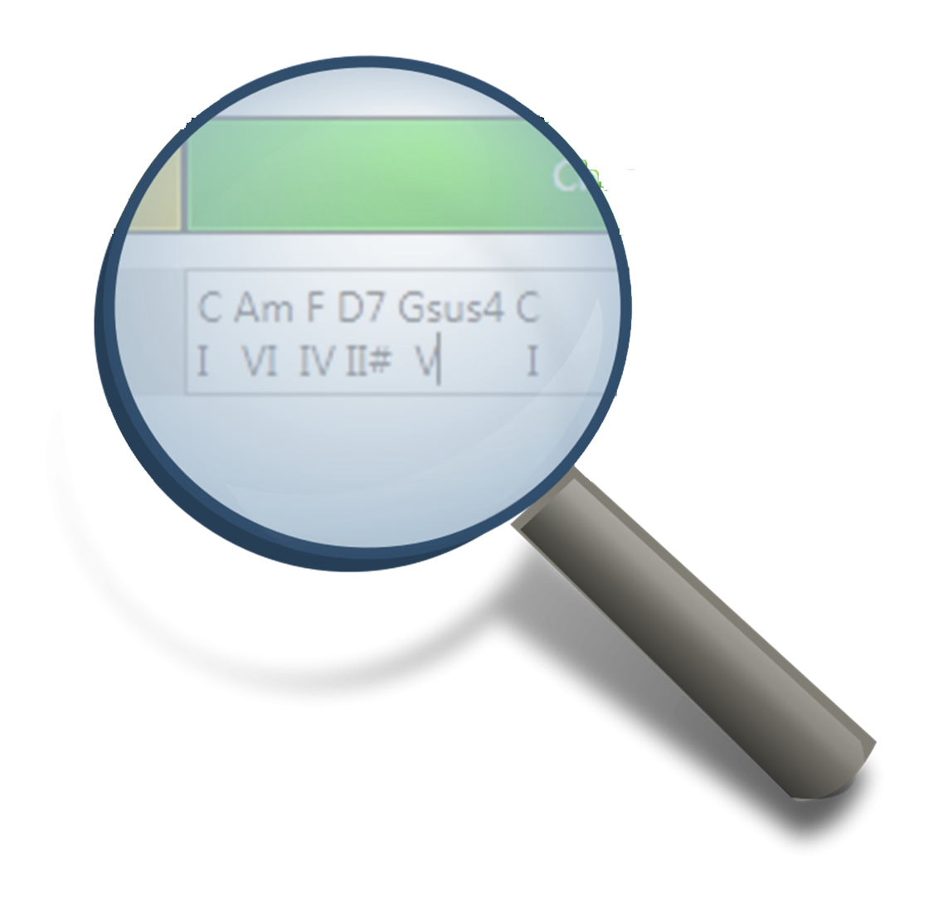
Doppelklick in die Textbox zum Eingeben von Harmoniesymbolen

Slide 15
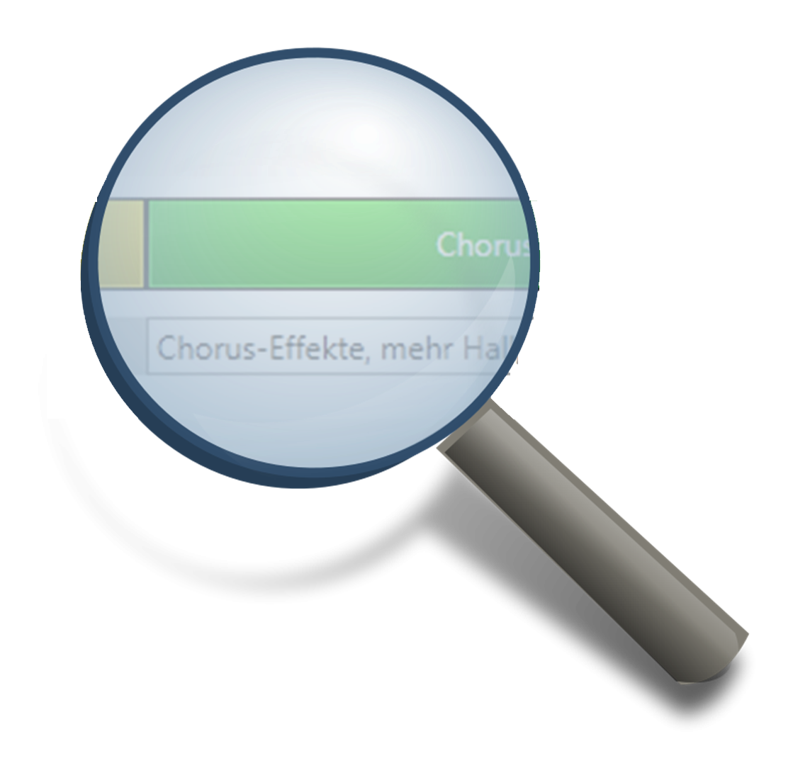
Doppelklick in die Textbox zum Eingeben von Anmerkungen

Slide 16
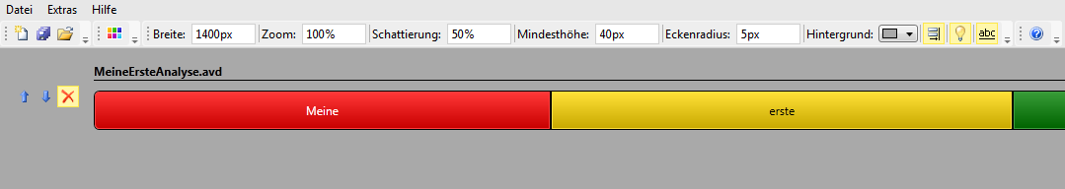
Hier können Sie die QuicktTips ein- und ausblenden.
Hier lässt sich die proportionale Anzeige ein- und ausschalten..
QuickTips zum Verschieben und Schließen einer Analyse
Hier lässt sich die Hintergrundfarbe für das Hauptfenster verändern.
Hier können Sie den Dateinamen ein- und ausblenden.

Slide 18
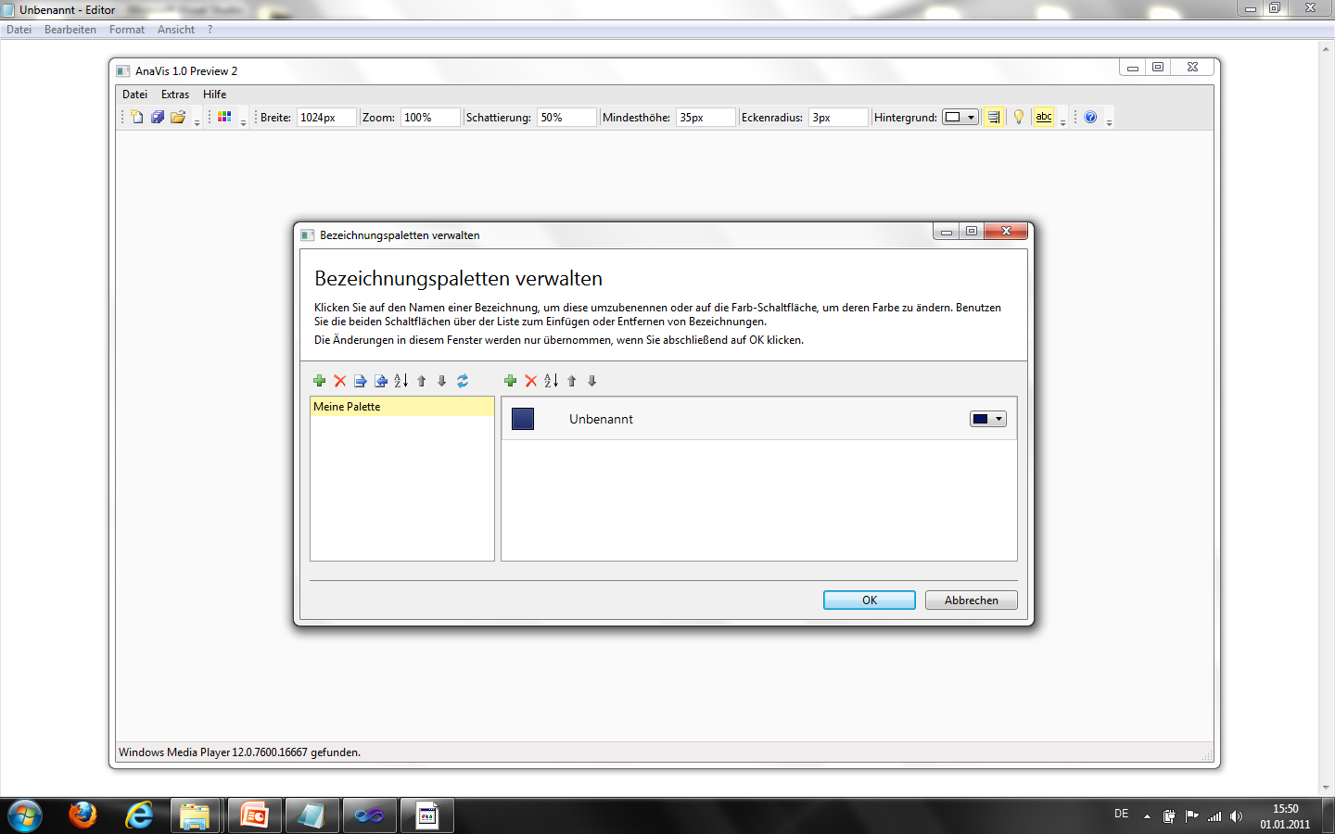
Der Fensterbereich für die Bezeichnungspaletten.
Der Fensterbereich für die vorhandene Bezeichnungen.

Slide 19
Mausklick, um eine neue Bezeichnung zu erstellen oder zu löschen.
Hier können Bezeichnungen verschoben oder auch alphabetisch sortiert werden.
Eine noch unbenannte Bezeichnung

Slide 20
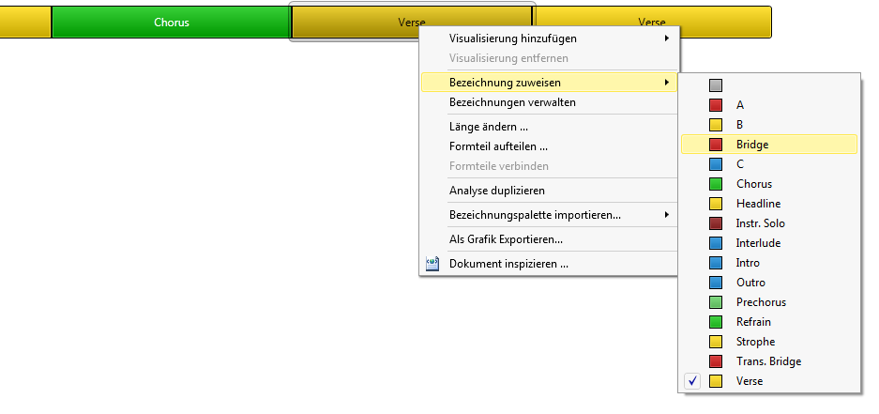

Slide 21
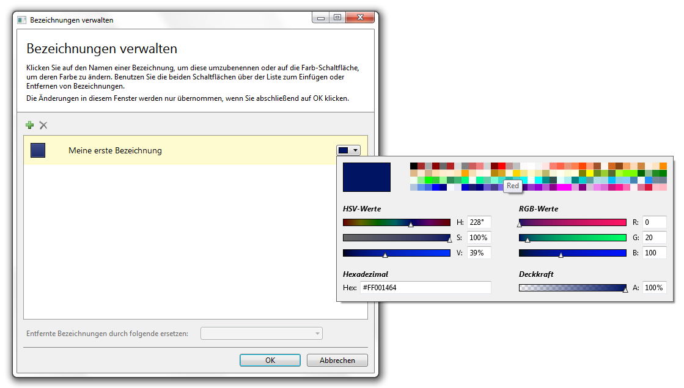

Slide 22
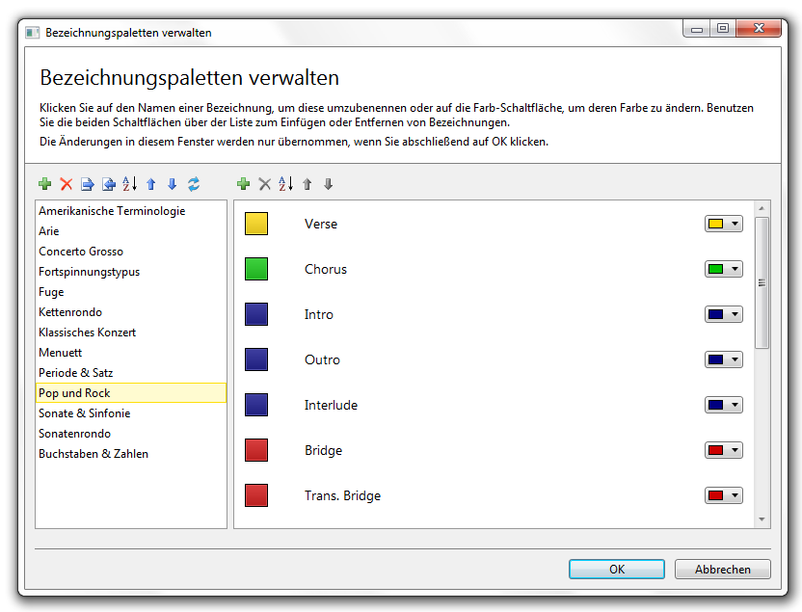

Slide 23
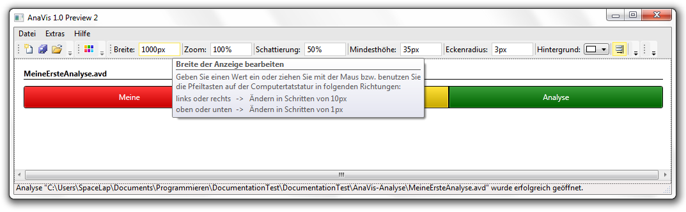
Einstellung der Breite * einer Analyse in Pixeln.

Slide 24
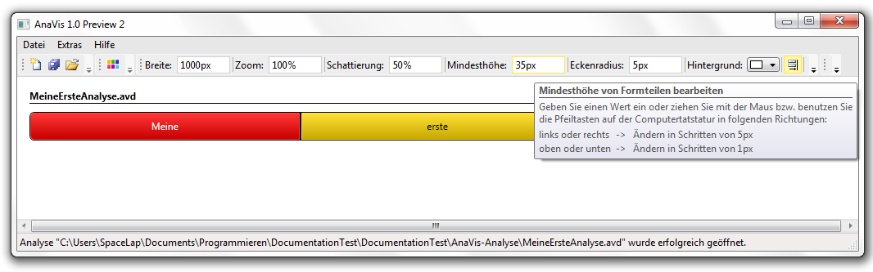
Einstellung der Mindesthöhe einer Analyse in Pixeln.

Slide 25
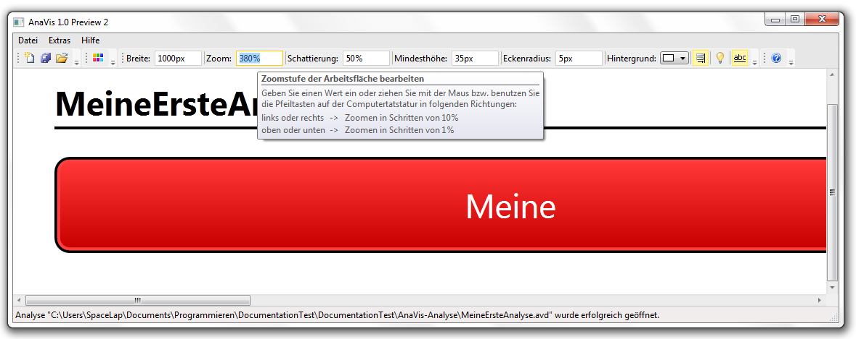
Einstellung des Zooms (vergrößern/verkleinern).

Slide 26
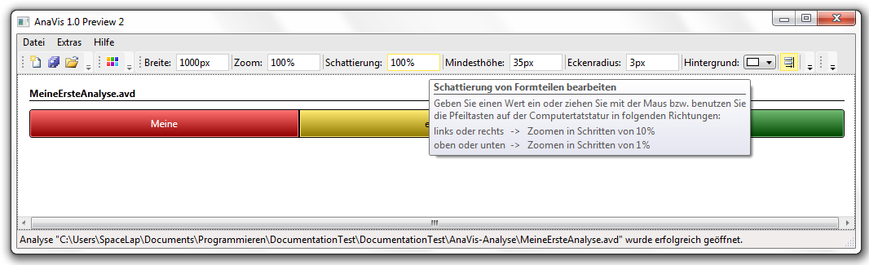
Einstellung der Schattierung des Analysebalkens.

Slide 27

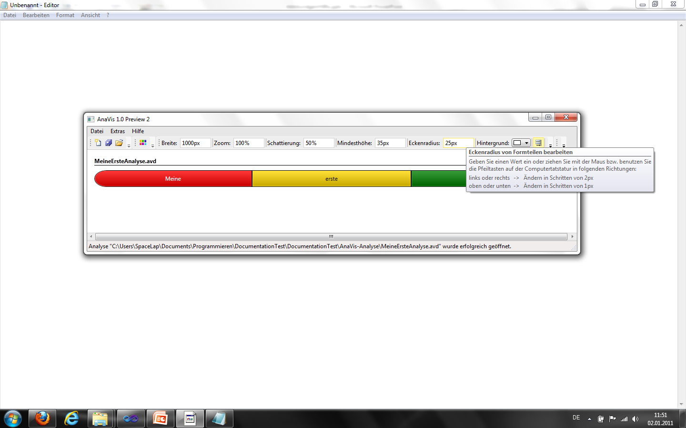
Einstellung des Eckenradius des Analysebalkens.

Slide 29
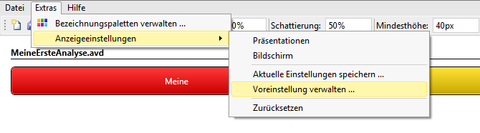

Slide 30
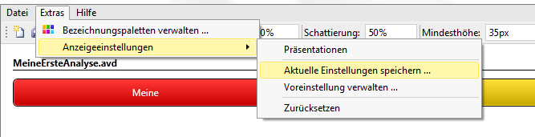

Slide 31
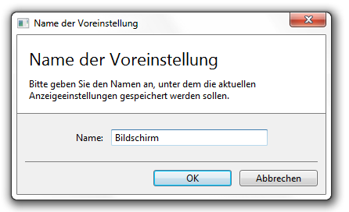

Slide 32
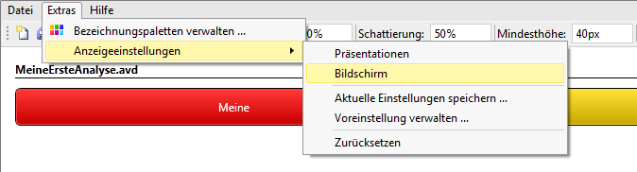

Slide 33
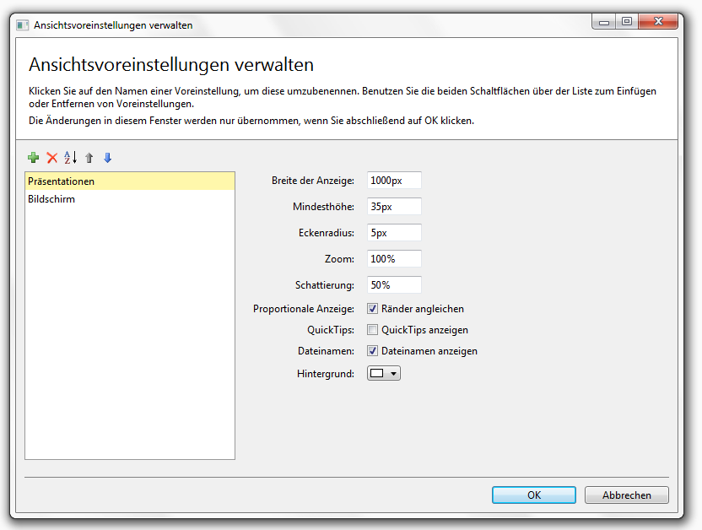

Slide 34
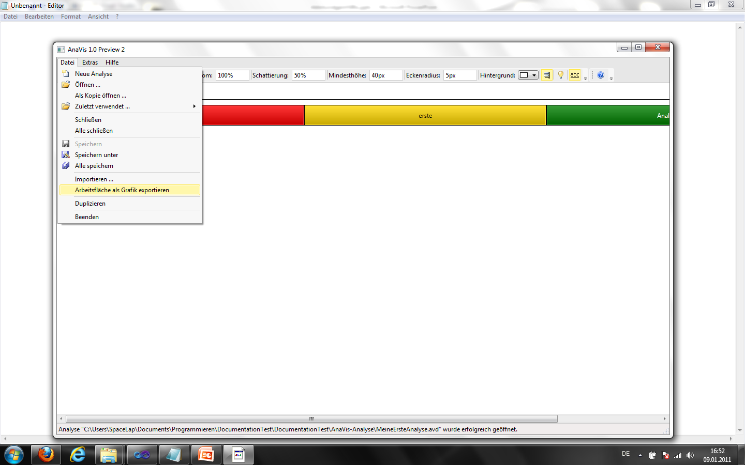
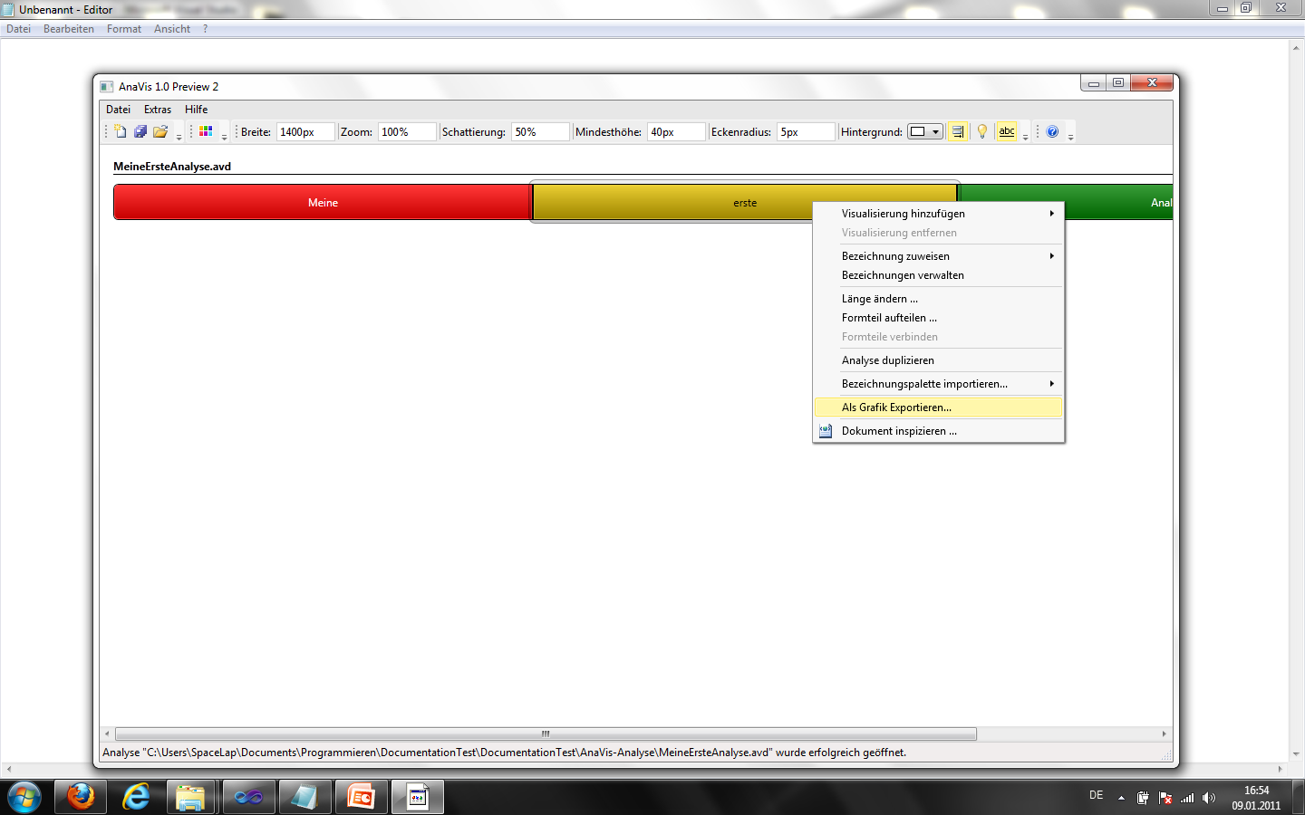

Slide 35
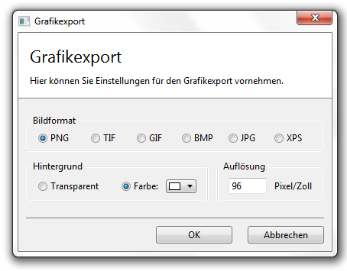

Slide 36
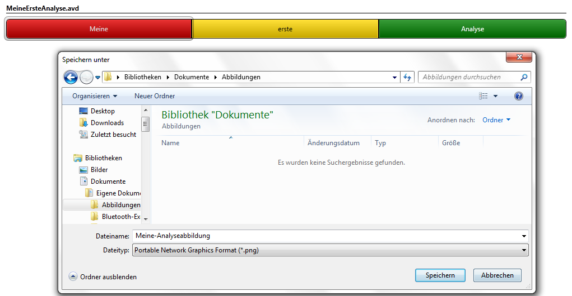
Hier müssen Sie einen Dateinamen angeben…

Slide 37
